Slide 1
TEMA 3 · CODE REVIEWS Y PULL REQUESTS CON IA
Parte 3 — PR sembrado y hallazgos
Escondimos 6 errores en un PR real y medimos qué detectó el CI, qué la IA y qué el humano
José Ramírez · Jared Morales · Adrián Barboza
IF-6100 Análisis y Diseño de Sistemas · UCR · II-2026
PR sembrado: github.com/jaredCR10/code-reviews-y-pull-requests-con-ia-demo/pull/7
Notes:
Esta parte responde la pregunta del cierre de la Parte 2: si el flujo funciona, ¿qué detecta cada revisor? Para medirlo de forma honesta abrimos un PR con errores que ya conocíamos y comparamos lo que encontraron el CI, CodeRabbit y un revisor humano que no sabía cuáles eran.

Slide 2
PR #7: el CU-13 real, con 6 errores escondidos
Implementa Registrar Ingreso de Insumos (RF-03): controlador, DTO, handler CQRS y pruebas.
1
Estilo
2
Prueba que falla
CONTROLES
import java.util.List sin usar
La prueba espera otro mensaje
Ningún comentario delata los errores
Descripción realista con la plantilla
Los criterios remiten al CU sin repetir sus reglas
La lista de errores se guardó fuera del repo
El revisor humano no la conocía
3
Credencial quemada
4
Null / caso borde
Token de administrador en el código
cantidad sin @NotNull: NullPointerException
5
Regla de negocio
6
Arquitectura en capas
Acepta cantidad 0; CU-13 exige > 0
El controlador usa el repositorio
Parte 3 · PR sembrado y hallazgos
Notes:
El PR 7 implementa un caso de uso real: CU-13, Registrar Ingreso de Insumos. Plantamos un error de cada categoría del plan. Para no sesgar la medición, ningún comentario delata los errores, la descripción usa la plantilla y los criterios de aceptación solo remiten al caso de uso, porque CodeRabbit también lee la descripción. La lista se guardó fuera del repositorio y José no la conocía.

Slide 3
CI 1 de 6 · IA 6 de 6 · humano 6 de 6
Error plantado | CI | IA (CodeRabbit) | Humano (José)
1 · Estilo | Sí | Sí | Sí
2 · Prueba que falla | Solo en la 2.ª ejecución | Sí | Sí
3 · Credencial | No | Sí | Sí (cita RS-01)
4 · Null / caso borde | No | Sí | Sí
5 · Regla de negocio | No | Sí* | Sí (cita CU-13)
6 · Capas | No | Sí | Sí
~30 s
CI terminado (backend 16 s, frontend 27 s)
~5 min
8 comentarios de la IA; 2 no eran errores plantados
0 ruido
El humano solo comentó los errores reales
* La IA lo detectó por el mensaje del propio código, no por el caso de uso (siguiente diapositiva).
Parte 3 · PR sembrado y hallazgos
Notes:
Conteo final. El CI detectó 1 de 6 en la primera ejecución; la prueba rota apareció en la segunda, al corregir el import. CodeRabbit comentó los 6 y dejó 2 comentarios extra. José encontró los 6 sin ruido y aportó correcciones de diseño: el control de rol en el paquete security según RS-01, @Positive y un Result.NoEncontrado. El CI tardó unos 30 segundos y la IA unos 5 minutos.

Slide 4
El CI descubre los errores uno por uno
BACKEND ✗
CORRECCIÓN
BACKEND ✗
Ejecución #15
Commit 519885d
Ejecución #17
Checkstyle falla por UnusedImports. El paso de pruebas queda omitido.
Se acepta la sugerencia de la IA y se borra el import sin usar.
Checkstyle pasa y ahora falla la prueba rechazaUnaCantidadNegativa.
Por qué importa: en el job backend, Checkstyle corre antes que las pruebas. Si el estilo falla, el autor no ve la prueba rota hasta corregirlo. Recomendación: agregar if: ${{ !cancelled() }} al paso de pruebas para ver todos los fallos en una sola ejecución.
Parte 3 · PR sembrado y hallazgos
Notes:
Algo que no esperábamos. En la primera ejecución el CI solo reportó el error de estilo, porque el paso que falla detiene a los siguientes y las pruebas ni corrieron. Al aceptar la sugerencia de la IA y borrar el import, la segunda ejecución sí reportó la prueba rota, unos 40 segundos después del commit. Por eso recomendamos que el CI muestre todos los fallos juntos.

Slide 5
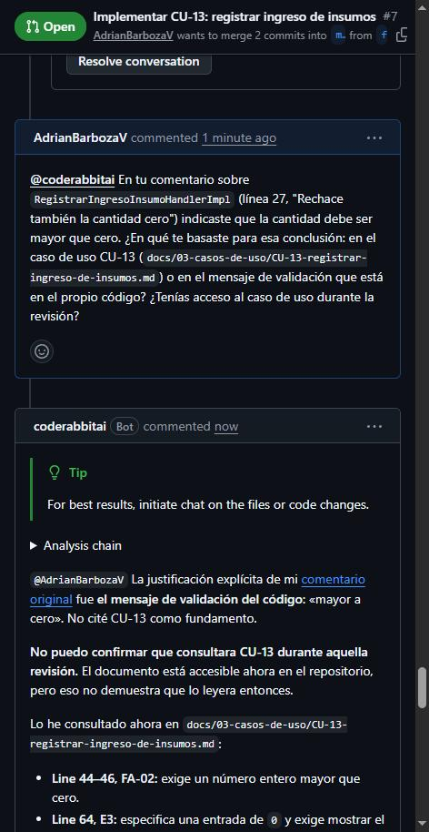
EL HALLAZGO CLAVE
Misma respuesta, distinta razón
Le preguntamos a @coderabbitai en qué se basó para el error 5. Respondió:
“La justificación explícita de mi comentario original fue el mensaje de validación del código. No cité CU-13 como fundamento.”
José, en cambio, citó CU-13 desde su primer comentario.
Los dos llegaron al mismo hallazgo, pero solo el humano lo validó contra el requerimiento.
La IA recibió solo el identificador del caso de uso (en la descripción del PR), no su contenido.
Parte 3 · PR sembrado y hallazgos
Notes:
El hallazgo más importante. La IA sí comentó el error de la cantidad cero, pero el código tenía una pista: el mensaje decía mayor a cero y la condición era menor que cero. Le preguntamos en el PR en qué se había basado y reconoció que fue el mensaje del código, que no citó el caso de uso y que no podía confirmar haberlo consultado. José citó CU-13 desde el principio. Conversar con la IA sirve para auditar en qué se basa.

Slide 6
Cada sugerencia de la IA se evalúa antes de decidir
ACEPTADO
DESCARTADO
«Elimine el import que bloquea Checkstyle»
«Impida el desbordamiento de la existencia»
Verificación: el import no se usa y el CI fallaba por UnusedImports (ejecución #15).
Verificación: el riesgo existe en Java, pero exige más de 2 100 millones de unidades en el inventario de un taller.
Resultado: corregido en el commit 519885d; el CI pasó a ejecutar las pruebas.
Resultado: riesgo técnicamente válido, descartado por estar fuera del alcance del dominio. CodeRabbit aceptó la decisión.
No se acepta nada sin comprobarlo, y un comentario correcto puede no valer la pena atenderlo: esa decisión es humana.
Parte 3 · PR sembrado y hallazgos
Notes:
Aplicamos la regla del flujo en el PR sembrado. La sugerencia del import la verificamos contra el resultado del CI y la aceptamos con un commit. La del desbordamiento es técnicamente correcta, porque la suma de int puede desbordarse, pero en un taller nunca habrá más de dos mil millones de unidades de un insumo. No es un falso positivo: es un riesgo válido fuera del alcance del dominio, y lo descartamos con justificación. CodeRabbit aceptó la decisión.

Slide 7
Lo que hay que matizar
La IA lee al CI
Severidad dudosa
Para el error 1 citó como fuente “Pipeline failures”: no fue una detección independiente.
Marcó como Major un import sin usar y como Minor la regla de negocio, el error de más impacto.
Sesgo a favor de la IA
Sesgo del revisor humano
El .coderabbit.yaml le pedía buscar credenciales, null y capas. Los lineamientos contribuyeron, pero no hubo una corrida sin ellos.
José usó una guía previa y los comentarios de la IA eran visibles. Aun así citó fuentes que la IA no citó (CU-13, RS-01).
Parte 3 · PR sembrado y hallazgos
Notes:
Somos honestos con los límites. La IA usó el resultado del CI como fuente, así que no es independiente. Su escala de severidad no es confiable. Hubo sesgos a favor de la IA, porque su configuración le pedía buscar justo tres de las categorías, y del revisor humano, que tenía una guía y podía ver los comentarios de la IA. Por eso decimos que los lineamientos contribuyeron, no que fueron decisivos.

Slide 8
Qué adoptaríamos en TallerAuto
El flujo completo: plantilla, CI obligatorio, ruleset y aprobación humana
Que el CI muestre todos los fallos en una sola ejecución
1
2
ESLint en el frontend y un escáner de secretos en el CI
Darle a la IA el contenido de los casos de uso y volver a medir
3
4
Alinear lineamientos y Checkstyle (120 vs. 140 caracteres por línea)
Leer el diff contra el CU antes de mirar los comentarios de la IA
5
6
Parte 3 · PR sembrado y hallazgos
Notes:
Seis recomendaciones para el proyecto del curso. Adoptar el flujo completo; si el repositorio sigue privado, CodeRabbit solo generaría resúmenes. Que el CI reporte todos los fallos juntos. ESLint y un escáner de secretos como Gitleaks, para no depender de la IA en esos casos. Configurar los casos de uso en la knowledge base y repetir la medición. Alinear lineamientos y Checkstyle. Y que el revisor humano lea primero el diff contra el caso de uso.

Slide 9
CONCLUSIÓN
La IA comenta.
El CI verifica.
El humano aprueba.
Ninguno basta solo. ¿Preguntas?
Notes:
Cierre. Cada revisor cubre algo distinto: el CI es rápido e indiscutible en lo mecánico, la IA aporta en seguridad, casos borde y lineamientos, y el humano es el único que valida contra el caso de uso y responde por el merge. Preguntas probables: por qué la IA no aprueba, qué pasaría con un repositorio privado, cómo se evitó sesgar al revisor humano y cuánto cuesta el flujo, que es gratuito en un repositorio público.

